Slide 1
BÀI 3
Tạo hiệu ứng cho văn bản trong trang trình chiếu

Slide 2
Tạo được hiệu ứng văn bản trong trang trình chiếu
MỤC TIÊU
Biết cách chọn hiệu ứng âm thanh, thay đổi được tốc độ hiển thị hệ thống

Slide 3
Vậy phải làm như thế nào

Slide 4
YÊU CẦU
Tạo bài trình chiếu có chủ đề Phương tiện giao thông, gồm 2 trang.
Lưu bài với tên Phương tiện giao thông vào máy tính.

Slide 5
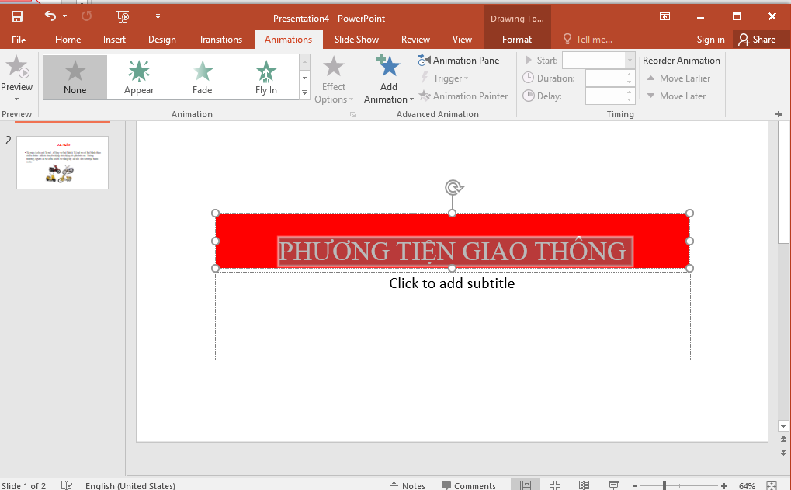
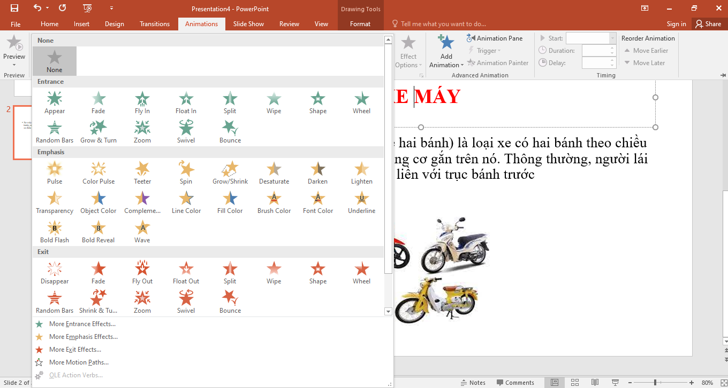
TẠO HIỆU ỨNG CHUYỂN ĐỘNG
Hiệu ứng chuyển động cơ bản
Bước 1: chọn văn bản muốn tạo hiệu ứng
Bước 2: chọn thẻ Animations
Bước 3: chọn hiệu ứng trong bảng trọn Animations.
Chọn để có nhiều hiệu ứng hơn nhé!

Slide 6
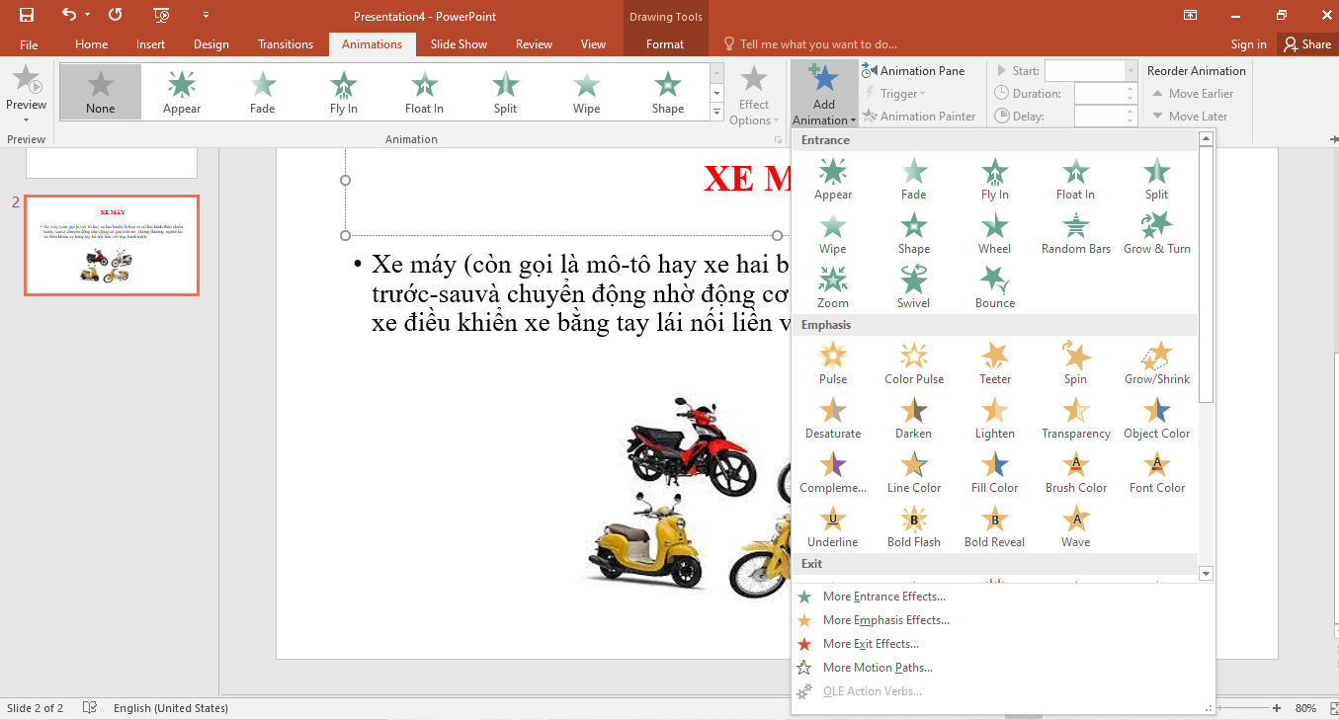
Hiệu ứng chuyển động nâng cao
Bước 1: Chọn văn bản muốn tạo hiệu ứng
Bước 2: Chọn thẻ Animations
Bước 3: Chọn Add Animations, chọn More....để có thêm hiệu ứng

Slide 7
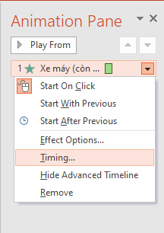
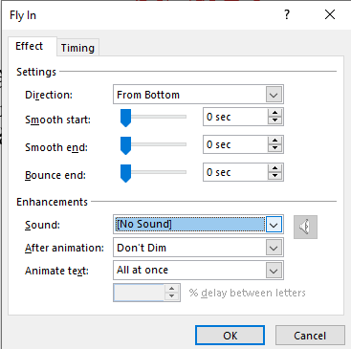
HIỆU ỨNG ÂM THANH
Bước 1: chọn thẻ Animations
Bước 2: chọn Animations Pane, bảng chọn hiện ra. Nháy chuột phải vào hiệu ứng, chọn Effect Options.... Chọn hiệu ứng trong danh sách

Slide 8
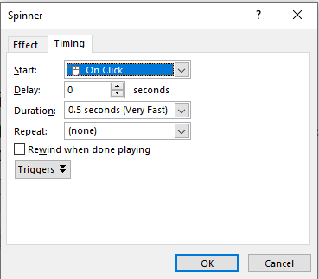
TỐC ĐỘ HIỂN THỊ
Bước 1: chọn thẻ Animations
Bước 2: chọn Animations Pane, bảng chọn hiện ra. Nháy chuột phải vào hiệu ứng, chọn Timming.... Chỉnh kiểu hiển thị tốc độ

Slide 9
Các con cùng thực hành nào!!!

Slide 10
Giải thích hiệu ứng

Slide 11
Các con cần ghi nhớ!
Con có thể tạo hiệu ứng cho văn bản trong trang trình chiếu
Chọn trong thẻ Animations để kiểm tra hiệu ứng

